Slide 1
Развитие читательской компетенции у детей с ОВЗ младшего школьного возраста

Slide 3
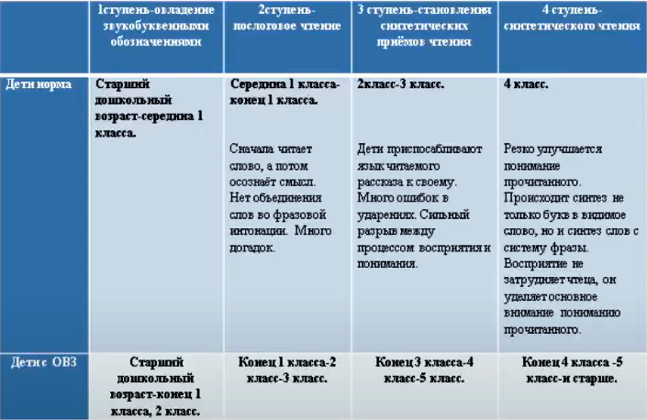
Сравнительная таблица становления навыка чтения детей нормы и ОВЗ

Slide 19
Спасибо за внимание!

